Slide 1
Глава 1 Пожарная безопасность
Тема: Пожары в жилых и общественных зданиях, их причины и последствия
МКОУ Ордынская
санаторная школа
Учитель ОБЖ
Мурашкина Д.К

Slide 2
История развития огня
Археология- наука, изучающая историю человеческого общества по материальным остаткам жизни и деятельности людей.

Slide 3
Синантропы (Природный огонь) 46-230 тыс. лет

Slide 4
(Трение) 10 тыс. лет до н.э

Slide 5
Железный век начало 1 тыс. лет до н.э. (высечение искр из кремния при помощи огнива- железной или стальной пластинки)

Slide 6
1830-1855 г. (изготовление спичек)

Slide 7
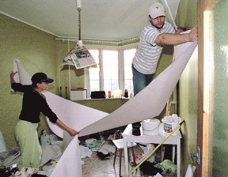
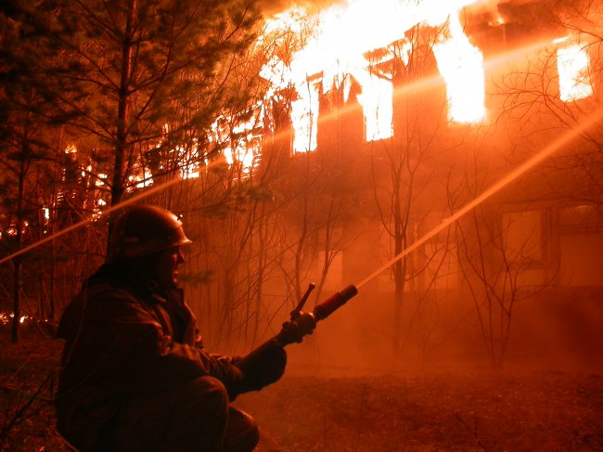
Человек научился
добывать
устранять
тушить

Slide 8
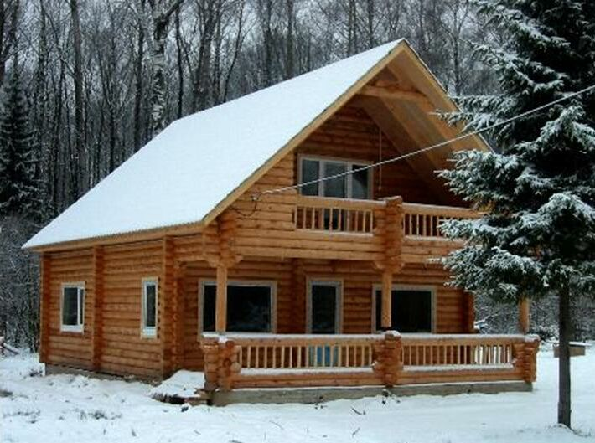
Сегодня невозможно представить жизнь человека без использования огня.
дом
завод
школа

Slide 9
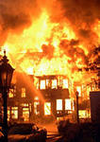
Пожар- это неконтролируемое горение, причиняющее материальный ущерб, вред жизни и здоровью граждан, интересам общества и государства.

Slide 10
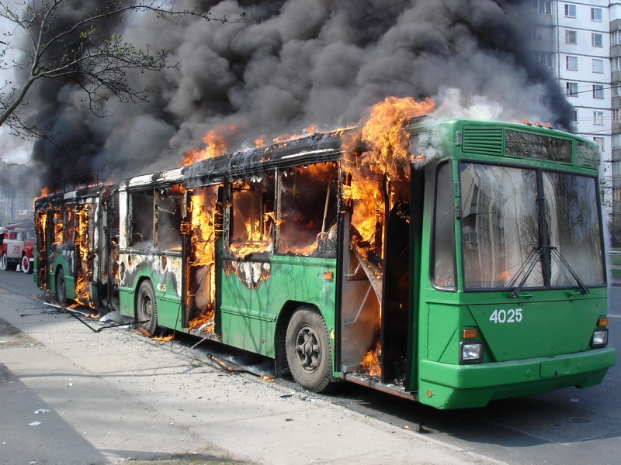
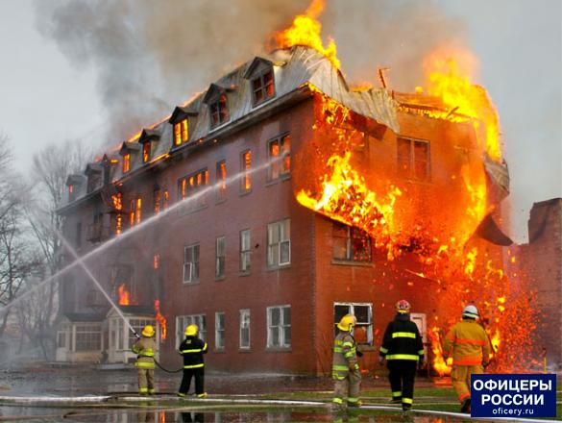
Пожары возникают
Общественные
здания
транспорт
Жилые дома

Slide 11
Внимание!
Пожары возникают чаще всего там, где человек пользуется огнем для своих повседневных нужд и где из-за нарушений правил пожарной безопасности огонь выходит из-под его контроля.

Slide 12
Исторические факты
период | местность | регистрация пожаров | ущерб
с 1860-1910 | европеская часть России | 2 млн | 6,5 крестьянских дворов
12-19 в. | Москва | 60 раз | 7-8 тыс. домов
1812 г. | Москва | 3 суток | 3/4 городские строения
1845 г. | Г. Кантона (Китай) |  | 1670 чел.
Февраль 1977 г. | Москва гостиница «Россия» |  | Погибло 42, пострадало 52 чел.

Slide 13
Наиболее распространенные причины пожаров в быту
Неосторожное обращение с огнем
Бросание непогашенных окурков и спичек, курение в не отведенных местах;
Разведение костров во дворах жилых домов или на садовых участках;
Отогревание в зимнее время замерзших труб отопления паяльной лампой или факелом;
Подогрев на плите пожароопасных веществ бытовой химии;
Чистка легковоспламеняющимися жидкостями промасленной одежды в закрытых помещениях;
Небрежное хранение горючих жидкостей;
Применение для освещения открытого огня.

Slide 14
Неисправность и неправильная эксплуатация электрооборудования:
Перегрузка электросети включением нескольких электроприборов в одну розетку;
Повреждение электроприборов, небрежное соединение, оголение или плохая изоляция проводов;
Оставление электронагревательных приборов включенными в сеть в течение длительного времени и их перегрев;
Расположение дополнительных электронагревателей вблизи от легковоспламеняющихся предметов;
Нарушение правил эксплуатации электроприборов, определенных в инструкции предприятий- изготовителей;
Эксплуатация электропечей, не оборудованных терморегуляторами.

Slide 15
Неправильная эксплуатация печного отопления:
Неисправность печей и их плохая подготовка к отопительному сезону;
Своевременно не очищенные от сажи дымоходы и печи;
Установка металлических печей, не отвечающих требованиям пожарной безопасности;
Оставление топящиеся печи без присмотра;
Применение для розжига печи бензина, керосина, дизельного топлива и др.

Slide 16
Шалости детей
Игра со спичками;
Разведение костров в подвалах и на чердаках;
Поджог тополиного пуха в летнее время;
Нарушение правил обращения с приротехникой.

Slide 17
Поджоги
Криминальные, умышленные действия по уничтожению или повреждению чужого имущества.

Slide 18
% | Случаи
80 % | Неосторожное обращение с огнем
70-75 % | Жилой сектор, общественное здание, пострадавшие 85-90% от общего количества.

Slide 19
Вопросы
1) В чем заключается значение огня в жизни человека?
2) Где наиболее часто возникают пожары? Почему?
3) Перечислите основные группы причин возникновения пожаров в повседневной жизни?
4) Приведите примеры возникновения пожара из-за неосторожного обращения с огнем?
5) Какие неисправности электропроводки могут привести к пожару?

Slide 20
Презентация подготовлена на основе учебника Б.О Хренников, А.Т Смирнов 8 кл.

